Slide 1
Кодогенерація у C++ та реінженіринг з використанням IBM Rational Rose
(Курс “Інформаційні технології”)
2006

Slide 2
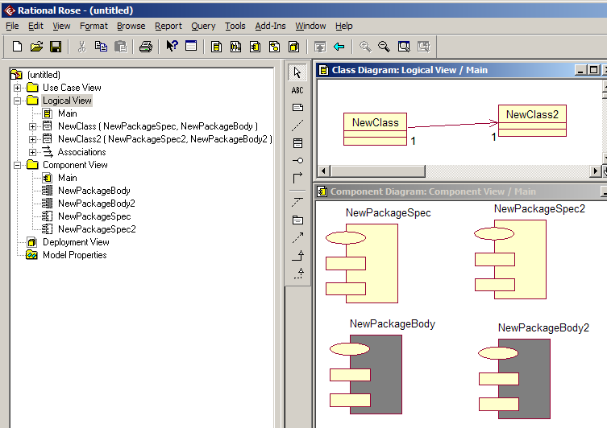
Класи та компоненти
За загальним правилом кодогенерація здійснюється за компонентами.
У C++ – можна за класами.

Slide 3
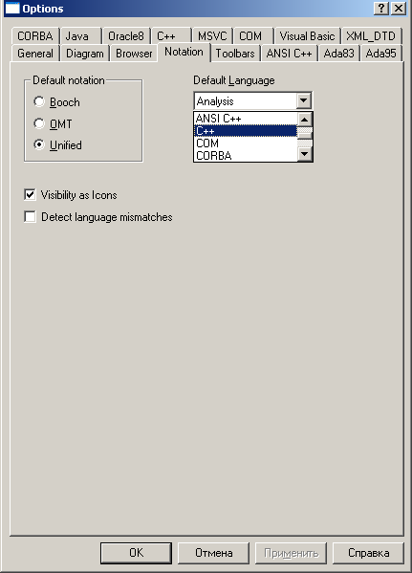
Мова за замовчуванням
(Tools → Options → Notation)

Slide 4
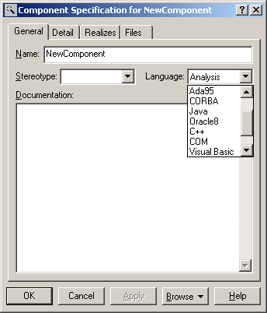
Мовна специфікація компонент

Slide 5
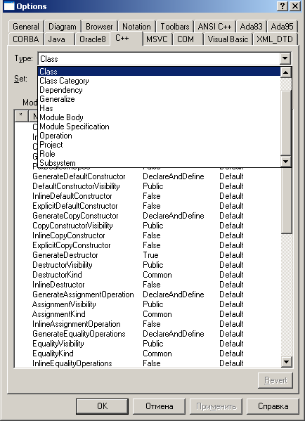
Встановлення властивостей кодогенерації у C++
(Tools → Options → C++)

Slide 6
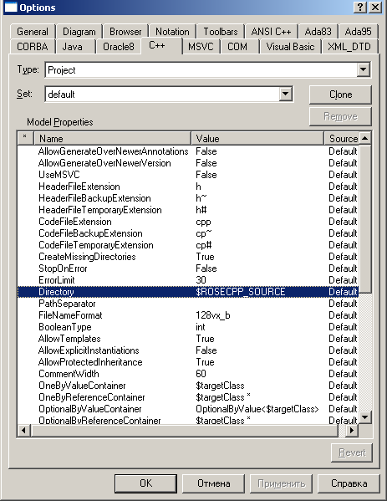
Встановлення властивостей кодогенерації у C++.
Каталог проекту.
Program Files\Rational_2001\Rose\c++\source\

Slide 7
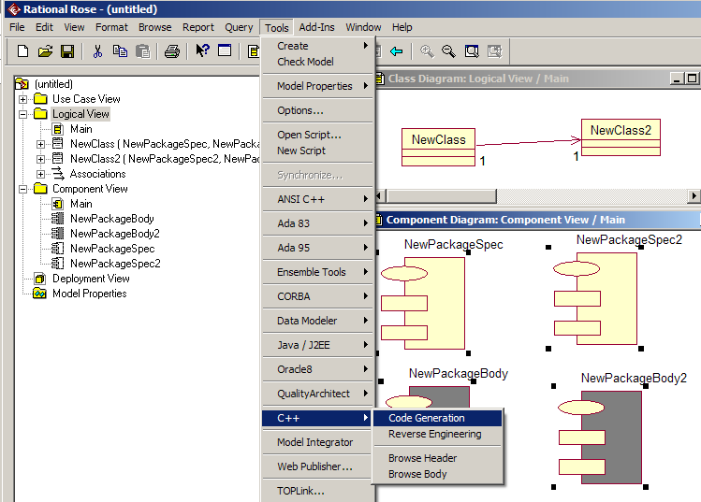
Кодогенерація компонентів.

Slide 8
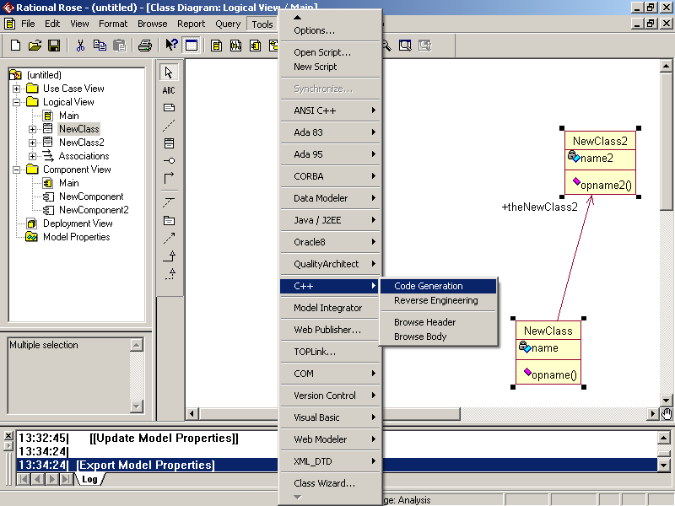
Кодогенерація класів.

Slide 9
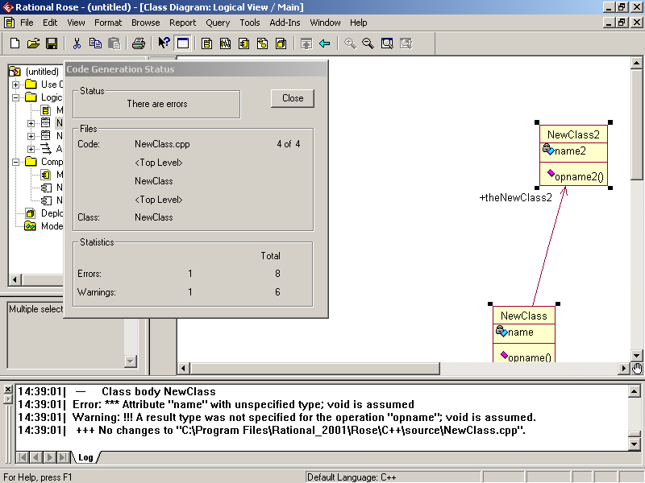
Кодогенерація класів. Помилки

Slide 10
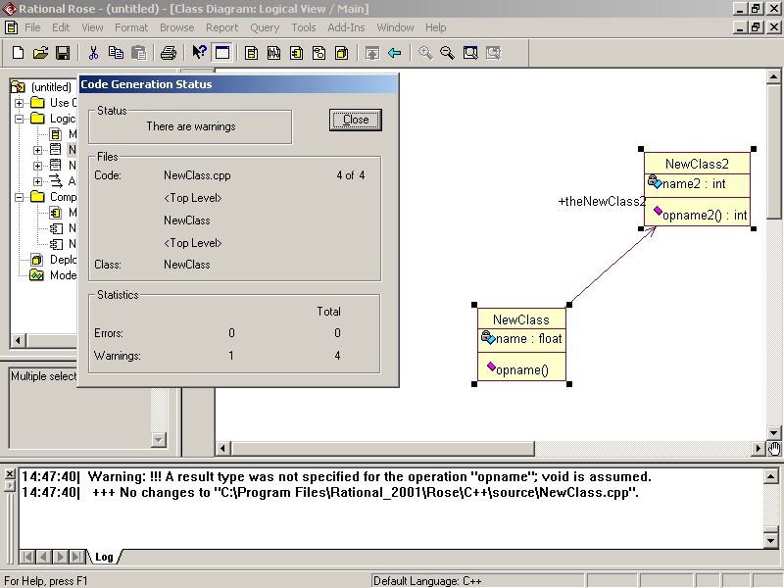
Кодогенерація класів. Попередження.

Slide 11
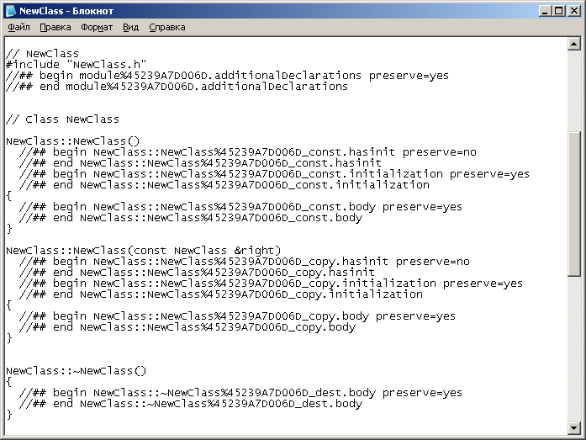
Кодогенерація класів. Фрагмент файлу NewClass.cpp

Slide 12
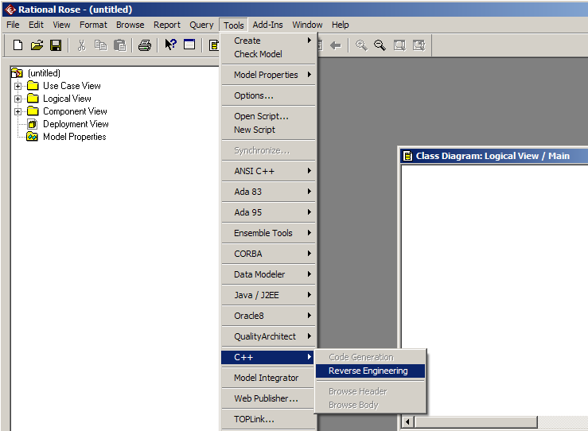
Реінженіринг. Запуск

Slide 13
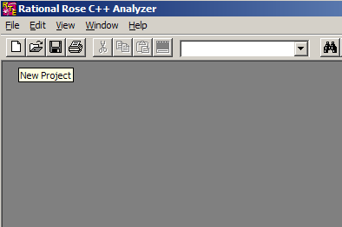
Реінженіринг. Аналізатор. Створення проекту (нового).

Slide 14
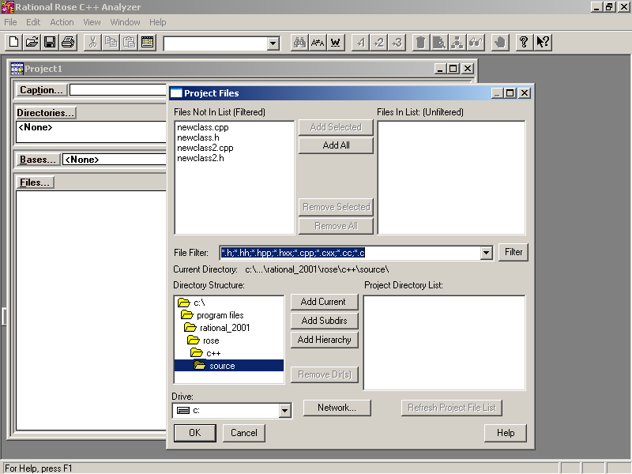
Створення проекту. Обрання файлів.
Вибір каталогу

Slide 15
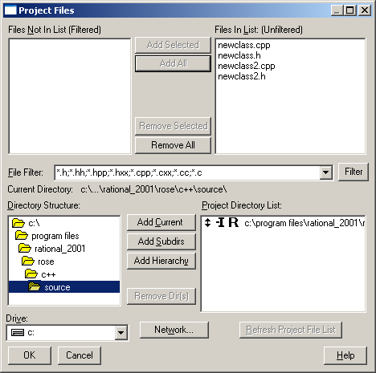
Створення проекту.
Файли обрані.

Slide 16
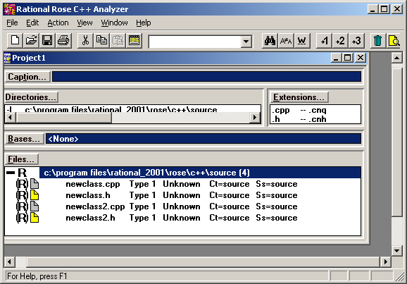
Проект реінженіринга створено.

Slide 17
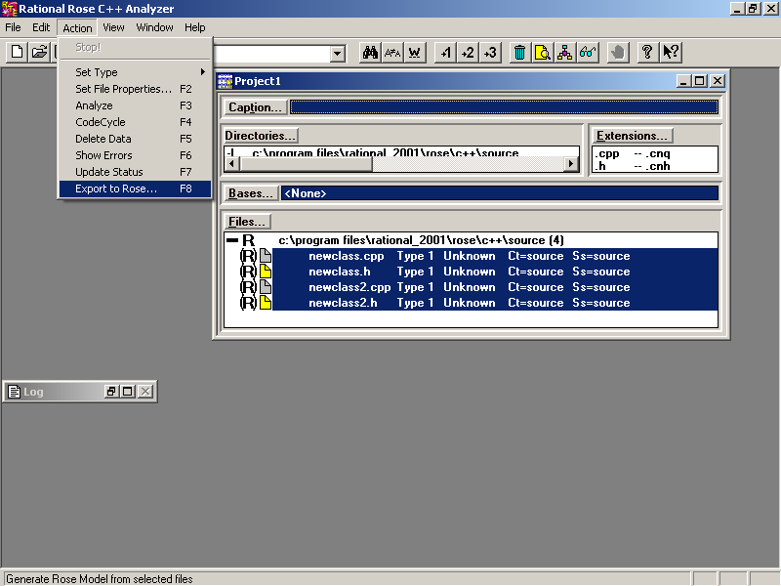
Експортування проекту (обраних файлів) до Rose

Slide 18
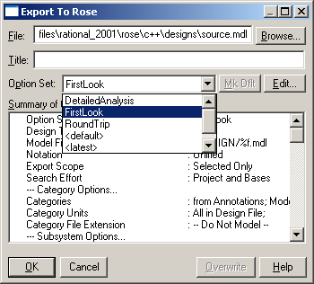
Експортування проекту. Обрання опцій

Slide 19
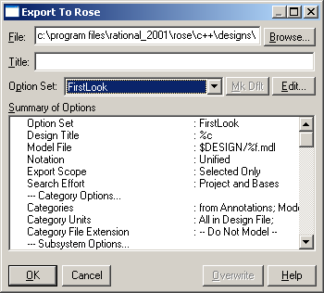
Експортування проекту. Обрання опцій

Slide 20
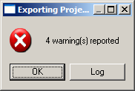
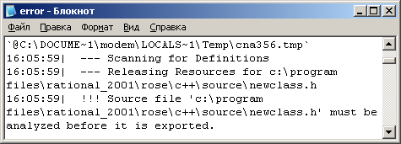
Експортування проекту. Попередження
Експортування проекту. Журнал (log). Фрагмент.

Slide 21
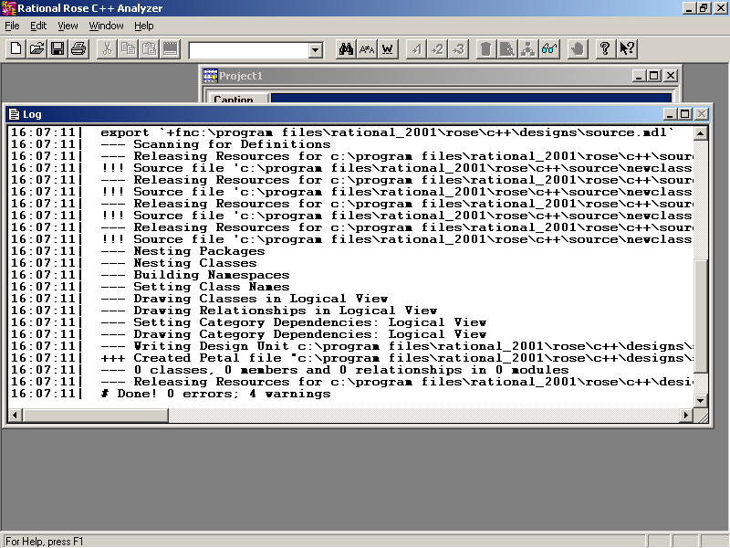
Експортування проекту. Журнал (log)

Slide 22
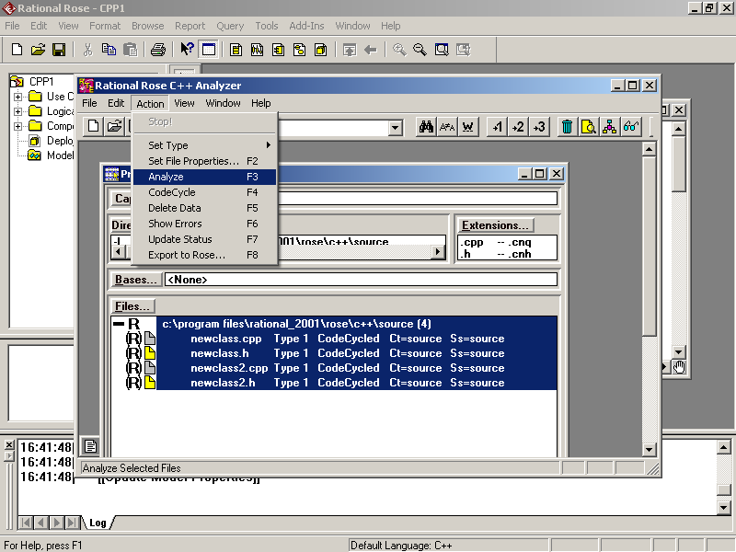
Якби було проведено окремий крок аналізу проекту

Slide 23
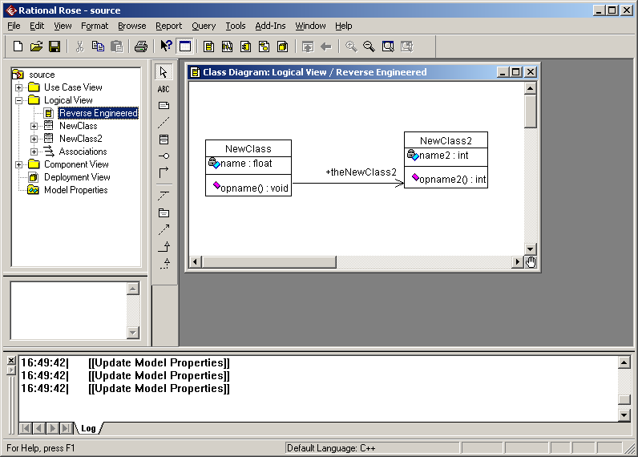
Результати реінженіринга.
(Program Files\Rational_2001\Rose\c++\designs\source.mdl)

